Slide 1


勉強会
第36回 TAKA Tech Study
カスタマーサービス＆ソリューション事業部
沼田 俊彦

Slide 2
講師紹介
カスタマーサービス＆ソリューション事業部（CSS事業部）
ぬまたとしひこ 1973年5月25日生まれ
1998年5月入社
和光（1998年7月～2006年9月）
Open登録オペレータ（たぶん初代）、SolarisサーバSE
新宿（2006年11月～2017年3月）
SolarisサーバSE
★2017年4月 CSS事業部マネージャになりました！

Slide 3
Agenda
1 ソース管理ツールと重要性 2 ソース管理ツール 比較 3 Gitの概要 4 特徴
5 使用方法デモ
Notes:
アジェンダです。インストール部分は概要を説明し、実際のデモは行わずに

Slide 4
1．ソース管理とその重要性

Slide 5

ソース管理って何？
おもには、プログラムコードのバージョン管理を行うことを言います。BugTrackingSystemやIssueTrackingSystemと呼ばれたりもします。
ツールを使って管理する理由は、以下のような目的です
だれが、いつ、何のために変更したか
開発者が、並行して同じコードの変更を行える
変更の履歴をバックアップすることで、必要な状態に戻せる
プロジェクトを一元管理する

Slide 6

ツールの重要性①
開発業務では、多くの開発者が並行して、膨大な数の新規開発や修正を実施
かつては、これらの更新履歴は人力で管理
⇒結果：以下のような状態が生み出される。。。

Slide 7

ツールの重要性②
バグのトラッキングをし続けていると、過去の世代に戻したい場合が発生
⇒実装後にしばらくしてから再度バグが発覚、など。。。
過去のバージョン
どこをどのように編集してきたのか？
誰がいつ、どういった目的で？
どのような値から現在の値に編集したのか？
A
A‘
A‘＋
A‘＋＋
A v2
A‘ v2
変更箇所
変更箇所
変更箇所
変更箇所
変更箇所
変更箇所

Slide 8


ツールの重要性③
多数の開発者によって編集されつづける環境では、Aさんが編集中にBさんが別の編集を行ってしまい、人力の管理では個々の編集が意識されずにどちらかの編集が反映されず上書きされたりなどが起きることも。。。
編集中
気づかず
別箇所編集

Slide 9


つまりソース管理ツールとは？
開発プロジェクトなどで、一つの環境を複数人で編集する際に、必要なバックアップを意識せずに取れたり、変更の履歴を追って必要なら戻したり、人の編集をないことにしたりしないようにするためのもの
管理

Slide 10
２．ソース管理ツール 比較

Slide 11
ソース管理ツールの種類
大まかには、以下に分かれます
集中型
分散型
違い
簡単に言うと、リポジトリの管理方法が集中型か分散型か、という分類
リポジトリとは？
貯蔵庫という意味で使われる、メタデータを管理するためのDB
メタデータ？
実データを管理するためのデータ、プログラムソースを主データと考えると、更新履歴や仕様のような、まつわるデータ群のこと

Slide 12
集中型バージョン管理
中央リポジトリにて一元管理する形態
１つのリポジトリを共有している
すべての操作はネットワーク越しで行われる
個々の作業者が、編集対象に対しチェックアウト、
ロック、チェックインの操作を行い管理する
一元的に管理しているので管理が容易
リポジトリ

Slide 13
分散型バージョン管理
全体を管理するリモートリポジトリと、
個々の作業単位で所持するローカルリポジトリを持つ
個々の作業者はローカルのリポジトリを使用し、
適宜リモートリポジトリに変更を反映
個々でリポジトリを保有するので、
常時ネットワークへの接続などは不要
個々の作業をマージしバージョンを管理
並列したバージョンをいくつも所持可能
バックアップが各自のPCに存在する
Remote
Local
Local
Local

Slide 14



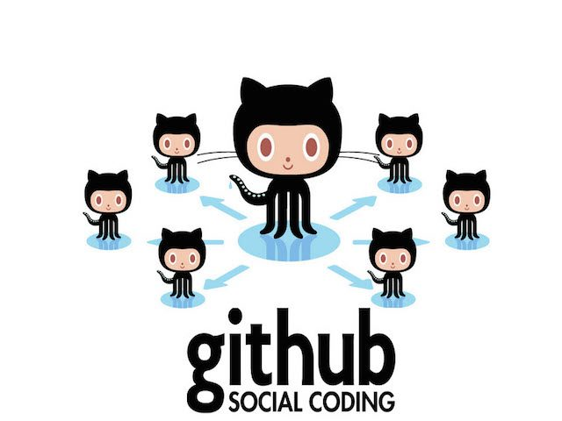
集中型と分散型の代表
集中型：Subversion、CVS
分散型：Git、Mercurial、Github

Slide 15
なぜ分散型が主流に？
集中型のデメリット
しばしば運用が守られない（手動変更してしまうなど）
⇒ 本番環境とリポジトリが一致しない
誰かがコミットしようとしていると待たされる、ロック中のファイルを更新できない
管理ポイントが単一のため、レスポンス問題発生
こういった問題に対処していくために分散型が主流化

Slide 16

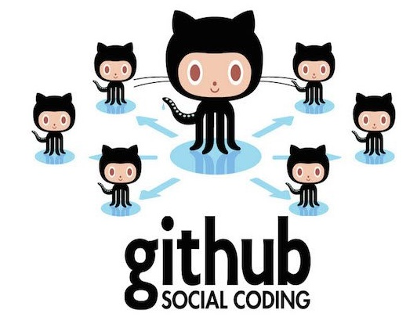
マメ
Gitは2005年11月に初版
Linuxカーネルの開発者と同じ開発者により、10日間ほどで作成
どちらかというと、聞いたことの多い「Github」は、Gitを使用したWEBサービスの名称で、Github社にて提供されている
ソースコードを公開して使用するケースならば、無料で使用可能
ちなみに、←タコの足を持った猫名前は？
Octocat？
「モナリサ」だそうです
リーナス・トーバルズ

Slide 17
３．Gitの概要

Slide 18


Gitの概要①
分散型リポジトリの運用
リモートリポジトリを作成し、ソースを登録する
↓
リモートリポジトリをCLONEしてローカルリポジトリを作成する
↓
ローカルリポジトリ環境で、ソースの更新
を行い、テストを行い、commitする
必要な改修が終わるまで、これを繰り返す
↓
他の作業者が変更し、リモートリポジトリ
に反映された内容をPULLし、ローカルリポ
ジトリに反映させる
↓
目標となる作業が完了したタイミングでロ
ーカルリポジトリをリモートリポジトリへPUSHし、反映させる
PUSH
リモート
リポジトリ
PUSH
PULL
PULL
ローカル
リポジトリ
ローカル
リポジトリ
commit
commit

Slide 19


Gitの概要②
gitを利用した際の主な流れ
リモートリポジトリからcloneし、ローカルリポジトリを作成
ワークツリーで編集し、インデックスに登録（add）、ローカルリポジトリにコミットし、リモートリポジトリにpushする
※ワークツリーからインデックスに登録したもののみ、リポジトリに反映される
インデックス
ワークツリー
リモート
リポジトリ
push
ローカル
リポジトリ
commit
add
pull
A
A
B
A
B
A
B

Slide 20
Gitの概要③
ブランチ（枝分かれ）という考え方
gitでは、ソースの更新履歴を守るため、「ブランチ」という考え方を使う
ブランチ内での更新は、他のブランチの更新影響を受けない
以下の例では、本番環境にリリースできる状況を常に保つ統合ブランチに対し、
機能追加や修正を別ブランチで行い、完成後にそれぞれをmergeすることで本番環境のソースコードを保全している
統合ブランチ
修正ブランチ
機能追加ブランチ

Slide 21
Gitの概要③
HEAD
現在使用しているブランチの先頭（最新のコミット）を表す
作業しているブランチを変更（checkout）すると、HEADの位置が変わる
統合ブランチ
HEAD
checkout
機能追加ブランチ
HEAD
checkout
修正ブランチ
HEAD

Slide 22
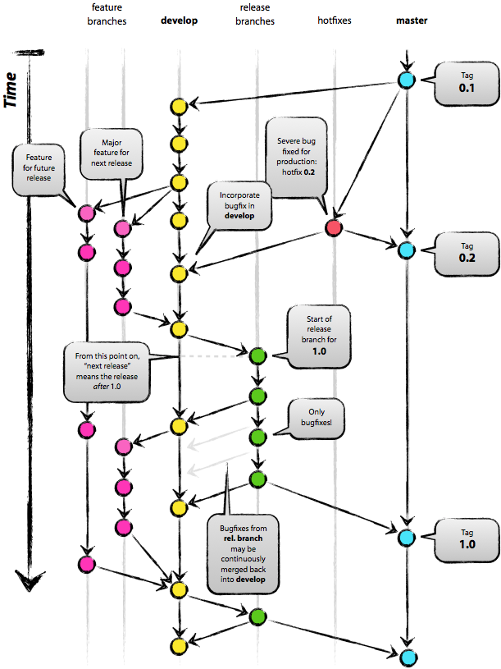
Gitの概要③.5
Successful BranchModel…
こうやってブランチ運用するといい、というワークフローの参考のようなものが提唱されている
master
hotfix
release
develop
feature

Slide 23
Gitの概要③.5
メインブランチ
masterブランチ
本番環境としてリリースできるもののみ、直接編集されない
developブランチ
開発中のコミットを行う、リリースに向けて修正し続ける編集のメイン
サポートブランチ
featureブランチ
中～大規模になる機能追加などを行うブランチ
releaseブランチ
次バージョンをリリースするための準備用ブランチ
立ち上がったら機能追加禁止、のような意味で使用
hotfixブランチ
緊急に対応しなければならないようなバグ修正用ブランチ

Slide 24
Gitの概要④
merge
ブランチを合流・統合させること
FastForward
統合ブランチにコミットがない場合に可能、統合ブランチの場所が変更される
NonFastForward
統合ブランチにコミットがあった場合、統合ブランチ側の変更点とトピック
ブランチ側の変更点両方を取り込んでコミット
統合ブランチ
marge
FastForward
marge
NonFastForward

Slide 25
Gitの概要④.5
rebase
mergeの一種だが、履歴が一本化される
合流したコミットは、コミットIDが変更される
直前にブランチ化したポイントの履歴がなくなる
統合ブランチ
A
B
C
D
機能追加ブランチ
統合ブランチ
rebase
A
B
C’
D’

Slide 26
Gitの概要⑤
リモートリポジトリ操作 fetch、pull、pull --rebase
リモートリポジトリの更新情報を取得する方法。。。複雑。。。
以下のようなイメージによる説明が、多少わかりやすかったので説明
リモートリポジトリ
ローカルリポジトリ
リモートブランチ
ローカルブランチ
リモート追跡ブランチ

Slide 27
Gitの概要④
fetchとは？
リモートリポジトリの更新情報を、リモート追跡ブランチに取得するコマンド
ローカルブランチの状態は変更されない
ローカルリポジトリ
fetch
リモートリポジトリ
ローカルブランチ
リモート追跡ブランチ

Slide 28
Gitの概要④
pullとは？
fetch＋mergeを同時に実行
ローカルリポジトリ
pull
リモートリポジトリ
ローカルブランチ
リモート追跡ブランチ
リモート追跡ブランチ
fetch
merge

Slide 29
Gitの概要④
pull --rebaseとは？
fetch ＋ rebase でpullを実行する
ローカルリポジトリ
pull --rebase
リモートリポジトリ
ローカルブランチ
リモート追跡ブランチ
リモート追跡ブランチ
fetch
rebase

Slide 30
４．使用方法デモ

Slide 31
デモ実施内容
以下のようなことをデモしてみます
ローカルリポジトリの作成
ファイルのコミット
リモートリポジトリにプッシュ
リモートリポジトリからクローン
リモートリポジトリからプル、競合の解決
ブランチの作成、ブランチの切り替え
ブランチのマージ
※インストール等については説明しません

Slide 32
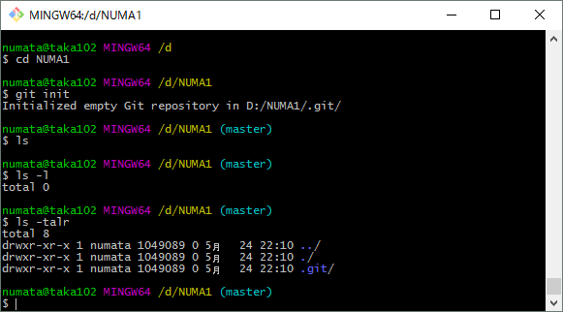
１．ローカルリポジトリの作成
・リポジトリを作成したいフォルダへ移動
・以下のコマンドを実行
$ git init
これで、空のリポジトリができあがり

Slide 33
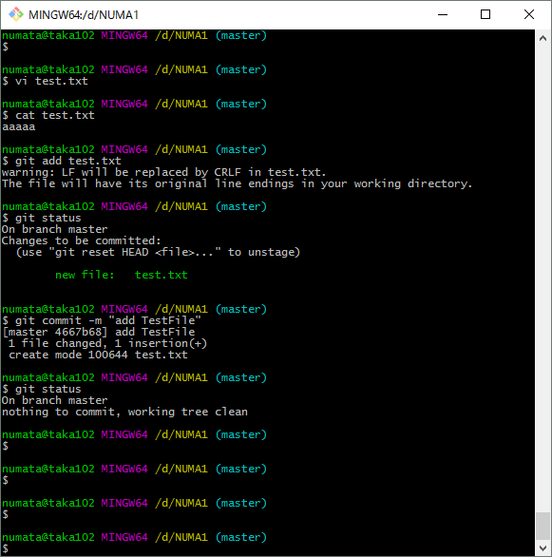
２．ファイルのコミット
・リポジトリを作成したいフォルダでテストファイル作成
・test.txtを編集
・以下のコマンドを実行
$ git add test.txt
これで、test.txtがインデックスに登録される
・以下のコマンドを実行
$git commit –m “コメント”

Slide 34
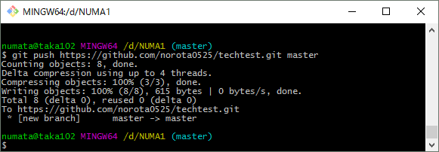
３．リモートリポジトリにプッシュ
・以下のコマンドを実行
$ git push https://github.com/norota0525/takatech.git master
これで、githubの上記URLのリポジトリにプッシュされる

Slide 35
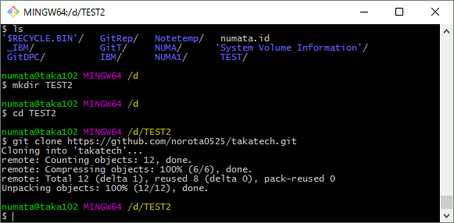
４．リモートリポジトリからクローン
・現在のディレクトリから移動し、クローンしたいディレクトリに移動する
$ cd xxxxx
以下のコマンドを実行
$ git clone https://github.com/norota0525/takatech.git
これで、さきほどリモートリポジトリのクローンが、別のディレクトリにできあがる

Slide 36
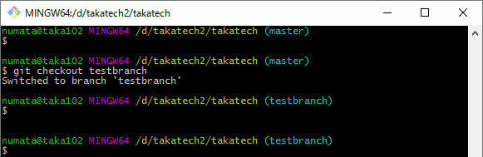
５．ブランチの作成、ブランチの切り替え
・現在のbranchは、なにもしていないので「master」になっている
以下のコマンドでbranchを新規作成する
$ git branch testbranch
作成したbranchに切り替える
$ git checkout testbranch
コマンドプロンプト右端の（）内の表示が「master」から「testbranch」に変更されている → testbranchに切り替わった

Slide 37
５.2．ブランチの作成、ブランチの切り替え
・切り替わったブランチ上で、テキストファイルを編集してみる
$ vi test.txt
編集したファイルをインデックスに追加し、コミット
$ git add test.txt
$ git commit

Slide 38
５.3．ブランチの作成、ブランチの切り替え
・ブランチをmasterに戻し、同じファイルを編集してみる
$ git checkout master
$ vi test.txt
編集したファイルをインデックスに追加し、コミット
$ git add test.txt
$ git commit

Slide 39
５.4．ブランチの作成、ブランチの切り替え
・ブランチをmasterに戻し、同じファイルを編集してみる
$ git checkout master
$ vi test.txt
編集したファイルをインデックスに追加し、コミット
$ git add test.txt
$ git commit

Slide 40
７．ブランチのマージ
・masterブランチ上で、testbranchをmergeする
$ git merge testbranch
mergeされたため、test.txtの内容がmaster、testbranchの両方を含んでいる
・branchは

Slide 41
７．ブランチのマージ
・masterブランチ上で、testbranchをmergeする
$ git merge testbranch
mergeされたため、test.txtの内容がmaster、testbranchの両方を含んでいる
・branchは

Slide 42
７．ブランチのマージ
・masterブランチ上で、testbranchをmergeする
$ git merge testbranch
mergeされたため、test.txtの内容がmaster、testbranchの両方を含んでいる
・branchは

Slide 43
７．ブランチのマージ
・masterブランチ上で、testbranchをmergeする
$ git merge testbranch
mergeされたため、test.txtの内容がmaster、testbranchの両方を含んでいる
・branchは

